Slide 1
Veritabanı Yönetim Sistemleri (335)
Dr. Öğr. Üyesi Ahmet Arif AYDIN
L14-
SQL-3 (structured query language)
GÜZ -2022

Slide 2
SQL
Limit
offset
between
in
fetch
group by
having

Slide 3
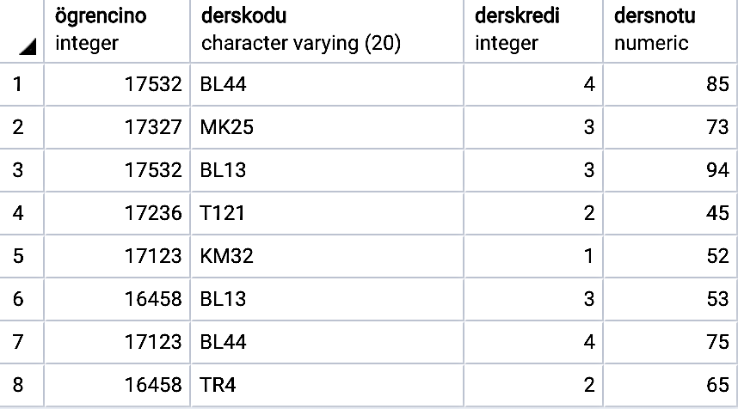


SQL: limit
dersler
Sorgu sonucundan belirtilen sayıda satır listelenir.

Slide 4
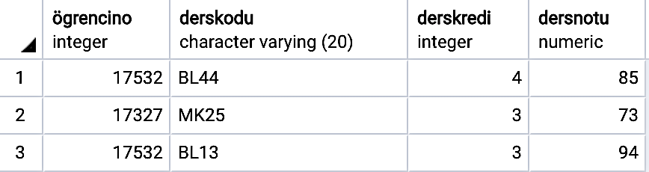
SQL: limit
dersler
Sorgu sonucundan belirtilen sayıda satır listelenir.

Slide 5
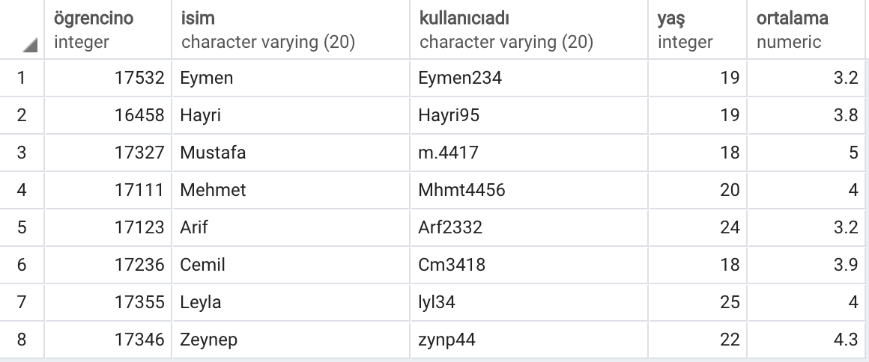

SQL: limit-offset
dersler
OFFSET istenilen sayıda satırı liste dışında bırakır.
dersler

Slide 6
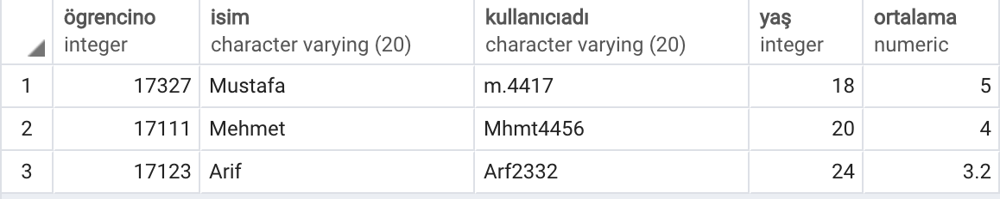
SQL: limit-offset
dersler
OFFSET istenilen sayıda satırı liste dışında bırakır.
OFFSET
dersler

Slide 7
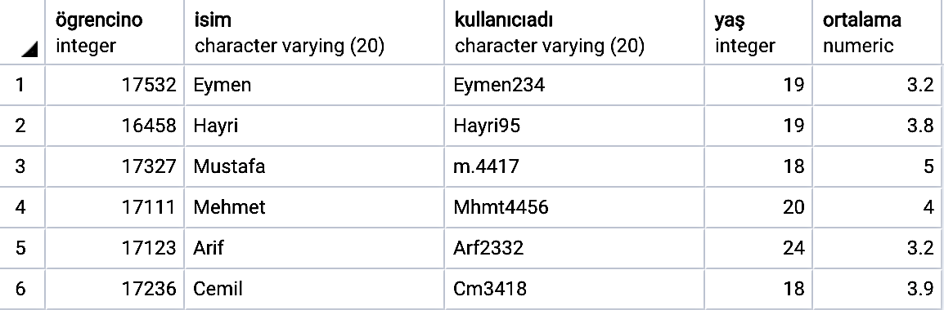
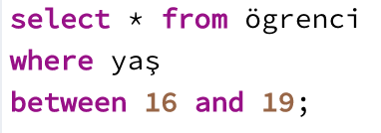
SQL: between
ögrenci
Between
aralık belirlemede kullanılır
Sorgu sonucuna 16 ve 19 dahil mi?

Slide 8
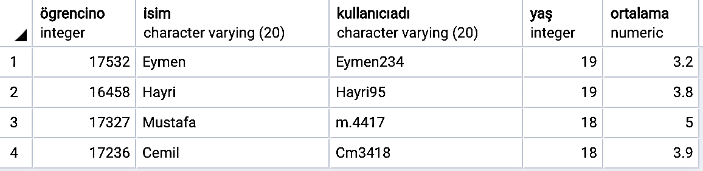
SQL: between
ögrenci
between komutu
aralık belirlemede kullanılır
yaş >= 16 and yaş <= 19

Slide 9
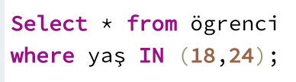
SQL: in
ögrenci
in komutu verilen liste
içinde arama yapar

Slide 10
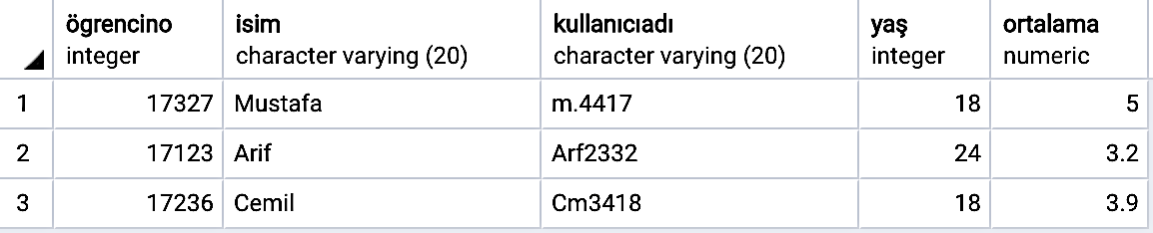
SQL: in
ögrenci
in komutu verilen liste
içinde arama yapar

Slide 11
SQL: in
ögrenci
in komutunu kullanarak
Eymen ve Cemil öğrencilerinin
bütün bilgilerini listeleyen
sorguyu yazınız

Slide 12

SQL: in
ögrenci
in komutunu kullanarak
Eymen ve Cemil öğrencilerinin
bütün bilgilerini listeleyen
sorguyu yazınız

Slide 13
SQL: fetch
ögrenci
FETCH komutu
istelinen sayıda satırı
listelemeyi sağlar.
Order by komutu ile kullanılır

Slide 14
SQL: fetch
ögrenci
FETCH komutu
istelinen sayıda satırı
listelemeyi sağlar.
Order by komutu ile kullanılır

Slide 15
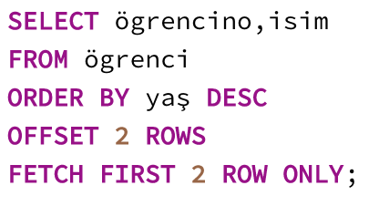
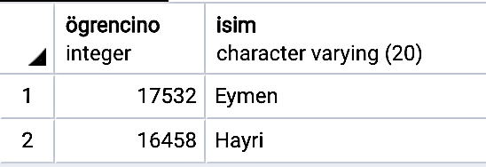
SQL: fetch
ögrenci
FETCH komutu
istelinen sayıda satırı
listelemeyi sağlar.
Order by komutu ile kullanılır

Slide 16
SQL: group by
SELECT
column_1,
column_2, ..., aggregate_function(column_3)
FROM table_name
GROUP BY
column_1, column_2, ...;
Select komutu ile listelenen sonuçları istenilen kolona göre gruplandırmayı sağlar.
Kümeleme fonksiyonları (aggregate functions) kullanılır
https://www.postgresqltutorial.com/postgresql-group-by/

Slide 17
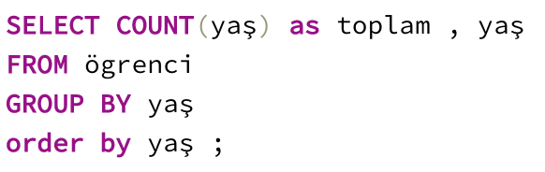
SQL: group by
ögrenci
SELECT
column_1,
column_2, ..., aggregate_function(column_3)
FROM table_name
GROUP BY
column_1, column_2, ...;

Slide 18
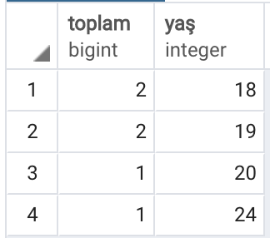
SQL: group by
ögrenci
SELECT
column_1,
column_2, ..., aggregate_function(column_3)
FROM table_name
GROUP BY
column_1, column_2, ...;

Slide 19
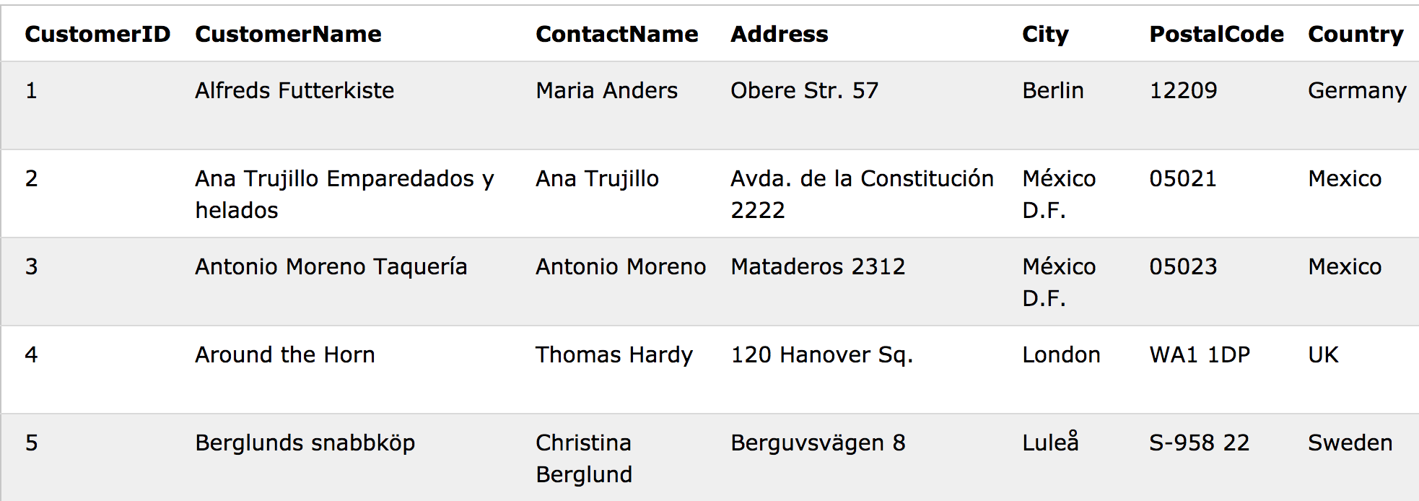
https://www.w3schools.com/sql/sql_groupby.asp
SQL: Group by
SELECT COUNT(CustomerID), Country FROM Customers
GROUP BY Country ORDER BY COUNT(CustomerID) DESC;

Slide 20
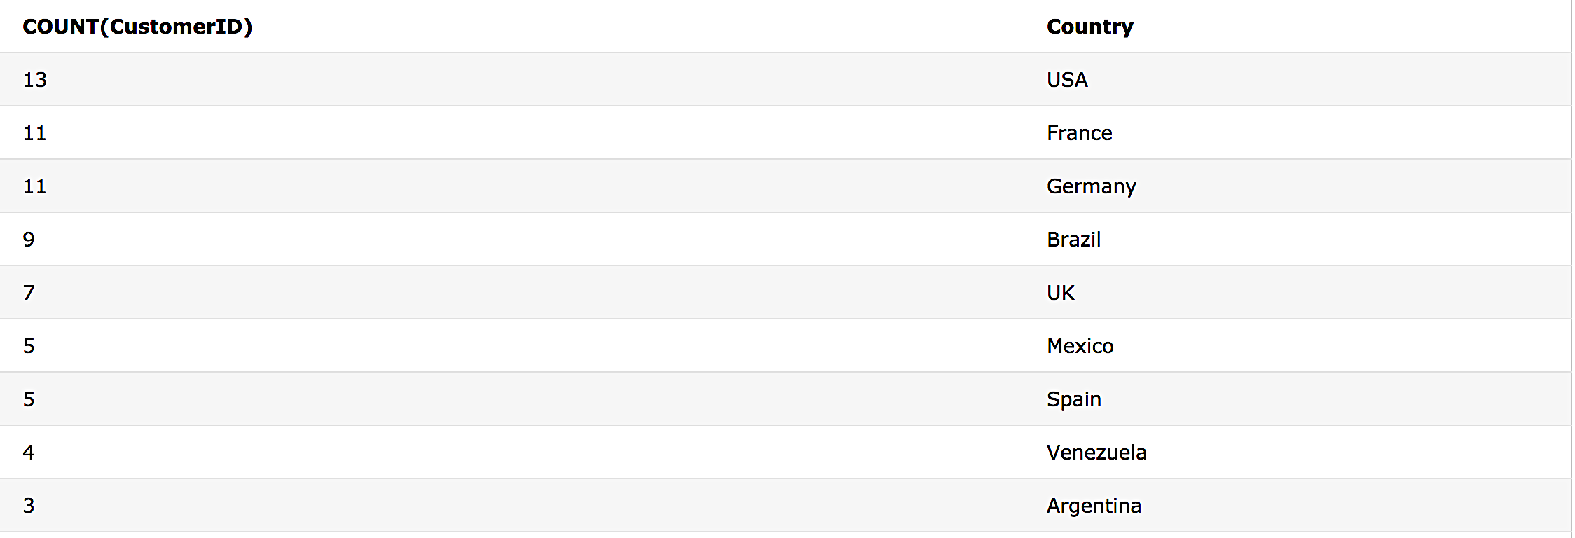
https://www.w3schools.com/sql/sql_groupby.asp
SQL: Group by
SELECT COUNT(CustomerID), Country FROM Customers
GROUP BY Country ORDER BY COUNT(CustomerID) DESC;

Slide 21
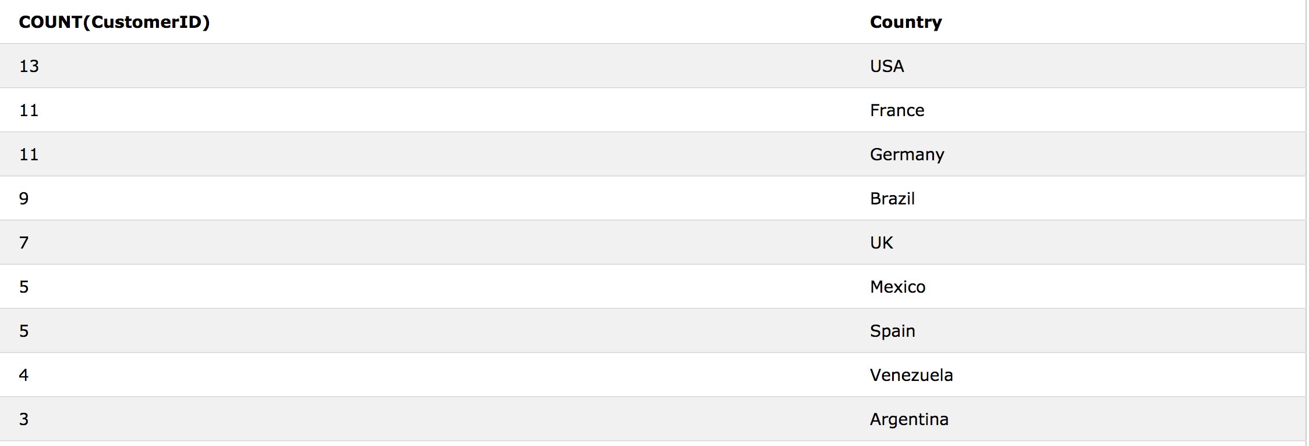
https://www.w3schools.com/sql/sql_groupby.asp
SQL: Group by
SELECT COUNT(CustomerID), Country FROM Customers
GROUP BY Country ORDER BY COUNT(CustomerID)
HAVING COUNT(CustomerID) > 5 ORDER BY COUNT(CustomerID) DESC;

Slide 22
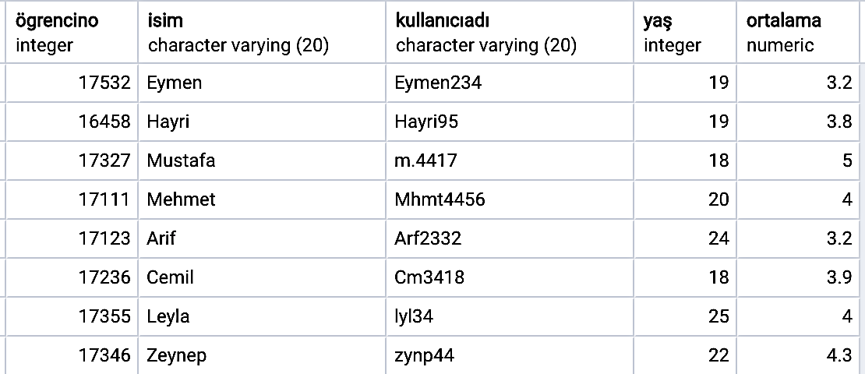
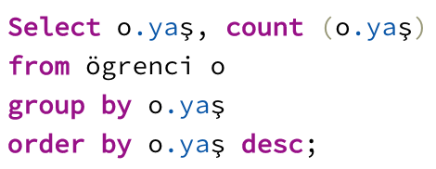
Group by

Slide 23
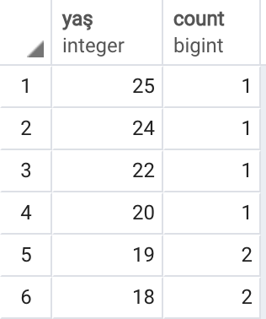
Group by

Slide 24
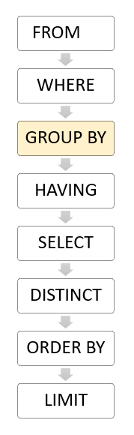
Group by- Having - işlem önceliği
SELECT kolon1, aggregatefunction(kolon2)
FROM tablo
GROUP BY kolon1, kolon2,..
HAVING şart;
Group by ile tanımlanan alan için
having komutu ile ek şartlar tanımlanır

Slide 25
Group by- Having
öğrenci tablosunda yaşı 18 den büyük olan öğrencilerin sayısını yaş alanına göre gruplandırıp artan biçimde listeleyiniz

Slide 26
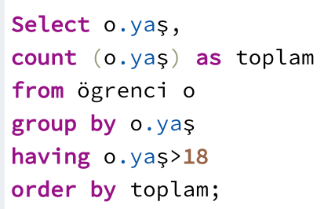
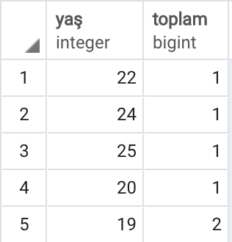
Group by- Having
öğrenci tablosunda yaşı 18 den büyük olan öğrencilerin sayısını yaş alanına göre gruplandırıp artan biçimde listeleyiniz

Slide 27
Group by- Having
öğrenci tablosunda bulunan yaşı
minimum yaştan büyük olan öğrencilerin sayısını yaş alanına göre gruplandırarak artan olarak listeleyen sorguyu yazınız

Slide 28
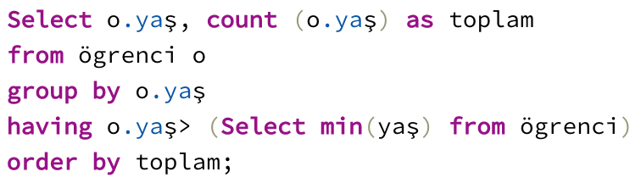
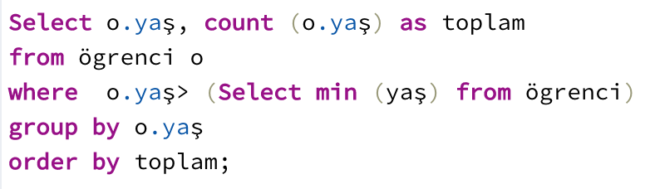
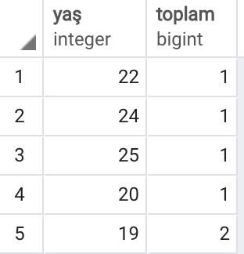
Group by- Having
öğrenci tablosunda bulunan yaşı
minimum yaştan büyük olan öğrencilerin sayısını yaş alanına göre gruplandırarak artan olarak listeleyen sorguyu yazınız

Slide 29
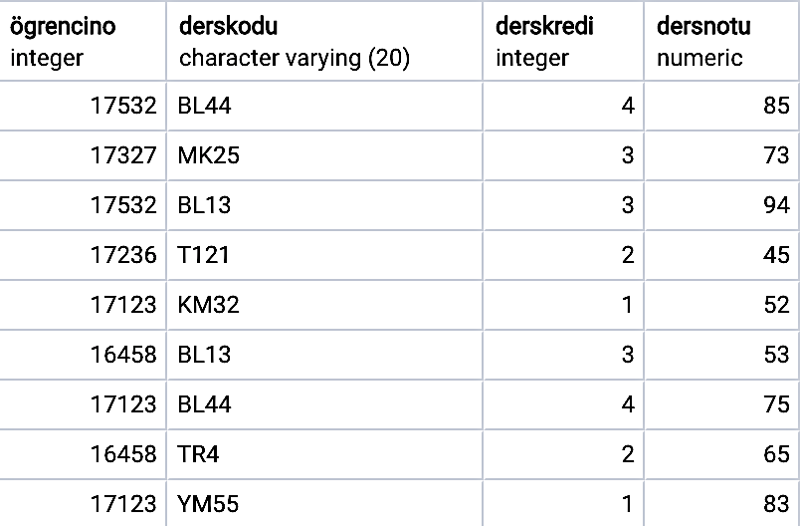

Group by- Having
Yukarıdaki SQL sorgusunun sorusunu yazınız?
dersler

Slide 30
Group by- Having
Yukarıdaki SQL sorgusunun sorusunu yazınız?
dersler
dersler tablosunda bulunan her bir öğrencinin aldığı ders sayısını, not ortalamasını öğrenci numarasına listeleyen sorguyu yazınız.
dersler tablosunda bulunan her bir öğrencinin aldığı ders sayısını, not ortalamasını öğrenci numarasına göre guruplandıran sorguyu yazınız.

Slide 31
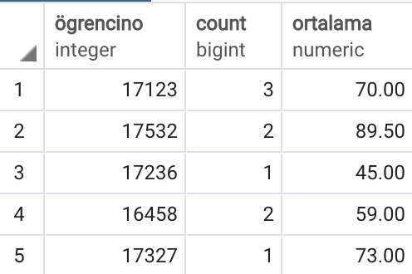
Group by- Having
dersler tablosunda bulunan her bir öğrencinin aldığı ders sayısını, not ortalamasını öğrenci numarasına göre guruplandıran sorguyu yazınız.
dersler

Slide 32
Kısıtlamalar (Constraints)
CREATE TABLE ürünler (
ürünid serial primary key,
ürün_adı varchar(20),
birimfiyatı numeric
);
Bir tabloda bulunan birincil anahtarı tanımlar

Slide 33
Kısıtlamalar (Constraints)
CREATE TABLE ürünler (
ürünid serial primary key,
ürün_adı varchar(20),
birimfiyatı numeric
);
CREATE TABLE purchaseitems (
purchase_no INTEGER,
item_no INTEGER,
product_no INTEGER,
qty INTEGER,
net_price NUMERIC,
PRIMARY KEY (p purchase _no, item_no)
);

Slide 34
Kısıtlamalar (Constraints)
CREATE TABLE satınalınanürünler (
ürünid serial primary key,
ürün_adı varchar(20),
birimfiyatı numeric CHECK (birimfiyatı > 3),
indirimlifiyatı numeric CHECK (indirimlifiyatı > 0)
CHECK (birimfiyatı > indirimlifiyatı )
);
CHECK: Bir kolona eklenecek olan değer belirlenen şart ile kısıtlanır.

Slide 35
Kısıtlamalar (Constraints)
UNIQUE: Bir kolondaki değerlerin birbirinden farklı olmasını saglar
CREATE TABLE person (
id serial PRIMARY KEY,
first_name VARCHAR (50),
last_name VARCHAR (50),
email VARCHAR (50) UNIQUE
);
http://www.postgresqltutorial.com/postgresql-unique-constraint/

Slide 36
Kısıtlamalar (Constraints)
CREATE TABLE kitap(
kitapisbn varchar(20) NOT NULL,
kitapadı varchar(20) NOT NULL,
stoksayı integer
);
NOT NULL:
Bir kolondaki degerin
NULL olamayacağını belirlemek için kullanılır.
NULL is unknown or missing information

Slide 37
Kısıtlamalar (Constraints)
CREATE TABLE customers(
customer_id INT GENERATED ALWAYS AS IDENTITY,
customer_name VARCHAR(255) NOT NULL,
PRIMARY KEY(customer_id)
);
Foreign Key:
ikincil anahtar
CREATE TABLE contacts(
contact_id INT GENERATED ALWAYS AS IDENTITY,
customer_id INT,
contact_name VARCHAR(255) NOT NULL,
phone VARCHAR(15),
email VARCHAR(100),
PRIMARY KEY(contact_id),
CONSTRAINT fk_customer
FOREIGN KEY(customer_id) REFERENCES customers(customer_id)
);

Slide 38
Dinlediğiniz için
Teşekkürler…
İyi çalışmalar…

